Slide 1
Physical and Cognitive Effects of Virtual Reality Integrated Training
虛擬實境結合訓練對生理與認知的影響
HUMAN FACTORS
Vol. 53, No. 5, October 2011, pp. 558-572
Richard T. Stone, Kristopher P. Watts, Peihan Zhong, andChen-Shuang Wei,
Iowa State University, Ames

Slide 2
先來放個要在封面講的摘要
目的：
本研究的目的是評估虛擬現實（VR）綜合訓練與傳統訓練方法在焊接訓練領域的認知和物理影響。
背景：
焊接培訓在各個行業中非常重要，代表了適合高級培訓干預的複雜技能。
因此，長期以來一直在尋找最成功和最具成本效益的培訓新焊工的方法。
方法：
本研究的參與者被隨機分配到兩個單獨的培訓課程之一，該課程由獲得美國焊接協會認可的焊接教練授課;每門課程的持續時間為2週。
在完成特定焊接類型的培訓後，參與者有機會測試相應的認證。
參與者的認知和身體參數，總培訓時間和獲得的焊接認證獎勵進行了評估。
本研究中教授的四種焊縫類型中的每一種都代表了不同的難度，需要開發專業知識和技能。
結果：
該研究表明，VR綜合訓練組（VR50）的參與者表現良好，並且在某些情況下表現明顯優於傳統焊接（TW）培訓組。
與TW組相比，VR50組的總體認證增加了41.6％。
結論：
VR技術是一種有價值的工具，可以在較短的時間內生產熟練的焊工，並且通常比傳統培訓的同行具有更高的技能。
應用：
這些發現強烈支持在焊接行業中使用VR集成培訓。

Slide 3
Introduction
動機 Motivation
焊接(Welding)是工業不可或缺的製造工藝，需要培訓和特定技能發展的任務，因此焊接的培訓系統幾乎與他的發展時間一樣長
培訓技術從早期的機械焊接培訓師(mechanical welder trainers, 美國專利 No. 1286529; Cave, 1918)，到電腦本位訓練(computer-based training)系統，像是CS Wave (Mellet-d’Huart, 2006), ARC+ (Choquet, 2008), and others (White, Prachyabrued, Chambers, Borst, & Reiners, 2010)
最近在電腦本位訓練系統的焊接訓練中使用擴增實境(augmented reality, AR) (Park, Schmidt, Schlick, & Luczak, 2007)
儘管訓練用的設備技術進步，但這些訓練系統的共同缺點就是在訓練過程中使用昂貴的焊接耗材 (Wormell & Foxlin, 2003)
虛擬實境(Virtual Realit, VR)系統可以提供與AR系統相同的訊息，但不會在過程中產生浪費消耗品
VR系統可以向使用者提供視覺回饋，並指示適當的焊接參數，例如行進速度、工作角度、弧長等等
理論上這種訓練方式是優於傳統訓練，但AR與VR在焊接訓練的實際應用尚未得到證實。
儘管有許多關於VR訓練技術的研究(e.g., Gallagher & Satava, 2002; Grantcharov et al., 2004)，但整合現實與VR訓練的研究較少。
因此研究目的是評估現實整合VR的訓練獨立表現、訓練時間與生理、認知的發展
所使用的VR系統為用戶提供完全沉浸式(immersive)的環境，包含所使用的物理焊接工具
所含的視覺影像和回饋系統能具體改善焊接訓練的特定技巧
實驗假設：
1.使用現實與VR整合訓練的學生在證書與焊接技術質量等於或優於傳統訓練的學生
2.與傳統訓練相比使用現實與VR整合訓練能大幅度減少整體的培訓時間
3.使用現實與VR整合訓練與傳統訓練的學生工作姿勢相似，且與該領域專家相似
4.使用現實與VR整合訓練與傳統訓練的學生兩者的認知發展沒有顯著差異
5.使用現實與VR整合訓練與傳統訓練的學生兩者的認知負荷(mental workload, MWL)沒有顯著差異
Notes:
電腦本位訓練（computer-based training，簡稱CBT）是一種互動式多媒體的訓練法，藉著電腦來傳遞其所要教學內容，可即時提供多種客觀評量方式來檢測學習者所學到的知識情況如何；這互動式的多媒體內容包含，如文本，圖形，動畫，聲音，數位幻燈片，影片和測驗等呈現方式，系統化協助學習者來進行學習。
電腦本位訓練是可提供一種有效率且合乎經濟成本的訓練方式，它是一客觀評量的訓練方式，可以使實施者觀察監測且客觀收集有助於訓練成果的一連串培訓活動的歷程。

Slide 4
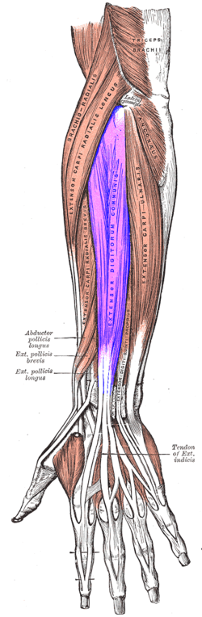
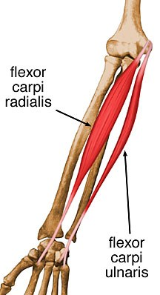
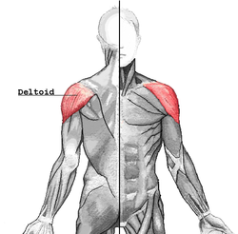
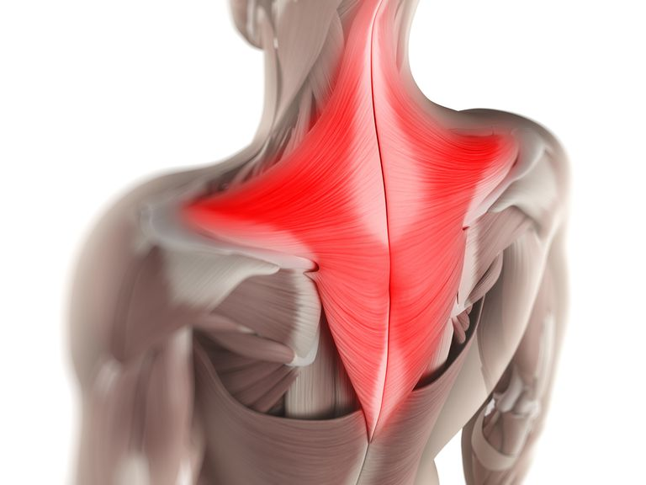
Introduction
為了人數控管和安全 我們希望是原車去原車回 因為人是我們帶出去了 如果你們離開的時候發生什麼事我們都無法卸責
我們會儘量早點結束行程早點讓你們回去 也希望大家彼此配合
相關研究 Related Work
較少有VR訓練應用在複雜技能領域有效性的相關研究，多半側重於VR技術而非人體的應用(Fast, Gifford, & Yancey, 2004; Mavrikios, Karabatsou, Fragos, & Chryssolouris, 2006)
Wilson, Middlebrook, Sutton, Stone,& McCloy在1997年使用VR腹腔鏡(laparoscopic)訓練器MIST VR對醫生進行腹腔鏡手術的培訓
幾項腹腔鏡VR研究中皆未能發現VR訓練與傳統訓練間存在顯著差異(e.g., Munz, Kumar, Moorthy, Bann, & Darzi, 2004; Torkington, Smith, Rees, & Darzi, 2000)，而其他人發現VR訓練在許多方面優於傳統訓練(Gurusamy, Aggarwal, Palanivelu, &Davidson, 2008)
腹腔鏡手術與焊接任務的目標不同，但他們在物理運動與運動記憶的性質是相似的，且對執行任務至關重要
縫合與焊接都需要經過高強度的練習，記憶身體動作以便執行細微的動作，且需要足夠的知識基礎才能處理與判斷
過去的研究以美國焊接學會(AWS)認證標準測量焊縫(welds) (Casalino et al., 2004; Kannan & Murugan, 2006; Reyes-Valdés, Torres- Treviño, Lopez-Cortéz, de la Cruz-Márquez, & Briceño-Ramirez, 2006)，做為焊接任務的績效標準
因此受測者皆通過AWS認證的焊接講師培訓(CWI)且有機會通過AWS認證
由CWI根據焊接產生的焊縫評量此次焊接的質量，再根據AWS對每個焊縫進行分級
VR訓練系統對認知的影響是重要的(Wickens & Baker, 1995; Zanbaka, Lok, Babu, Ulinski, & Hodges, 2005)，但認證無法了解VR系統如何理解認知歷程
動覺記憶(kinesthetic memory)是指人體可以回憶起該運動和姿勢。通過感覺運動學習與動覺記憶，人可以完成特定的身體運動，無須經過太多的考慮身體其他部位的運動(Ebert, Deller, Steffen, & Heintz, 2009)
通過訪問16為專業焊接工程師皆表明，動覺記憶是學習焊接技巧相當重要的一部分
研究表明，專業焊接工程師與新手之間的肌肉活動存在差異(Keir & MacDonell, 2004)
根據先前的研究(Beauchamp, Marchand, & Galopin, 1997; Kadefors, 1976)發現，焊接所需的主要肌肉包括三角肌(deltoid)、斜方肌(trapezius)、趾長伸肌(extensor digitorum)和尺側腕屈肌(flexor carpi ulnaris)
這些肌肉對於專家在焊接過程的工具控制與穩定性產生影響

Slide 5
Method
為了人數控管和安全 我們希望是原車去原車回 因為人是我們帶出去了 如果你們離開的時候發生什麼事我們都無法卸責
我們會儘量早點結束行程早點讓你們回去 也希望大家彼此配合
前期研究 Prestudy
在實驗開始前，數位實驗人員先參加正式的焊接課程，並獲得多項焊接資格證書與認證
並對經驗豐富的焊工、焊接指導員、焊接工程師進行16次訪談
找來八名專業焊工執行本次焊接類型的生物力學評估(biomechanical evaluation)
請八位專家配戴肌電圖(electromyography, EMG)執行本次焊接類型的所有動作做為工作姿勢的基準
這些數據用於VR的改進研究方案，以確保技術準確性和適用性
Notes:
電腦本位訓練（computer-based training，簡稱CBT）是一種互動式多媒體的訓練法，藉著電腦來傳遞其所要教學內容，可即時提供多種客觀評量方式來檢測學習者所學到的知識情況如何；這互動式的多媒體內容包含，如文本，圖形，動畫，聲音，數位幻燈片，影片和測驗等呈現方式，系統化協助學習者來進行學習。
電腦本位訓練是可提供一種有效率且合乎經濟成本的訓練方式，它是一客觀評量的訓練方式，可以使實施者觀察監測且客觀收集有助於訓練成果的一連串培訓活動的歷程。

Slide 6
Method
為了人數控管和安全 我們希望是原車去原車回 因為人是我們帶出去了 如果你們離開的時候發生什麼事我們都無法卸責
我們會儘量早點結束行程早點讓你們回去 也希望大家彼此配合
實驗設備與設置 Experimental Materials and Setting
在愛荷華州立大學(the Iowa State University)內建造一個傳統的焊接設施
一個740平方英尺的房間內有六個焊接室
每個焊接室皆配備以下設備：安裝焊條金屬弧焊（stick metal arc welding , SMAW）的新型林肯電力MIG 350MP焊機(Lincoln Electric Power MIG 350MP welde) 、兩個自動調節焊接頭盔(auto-adjusting welding helmets )、焊接夾套(jackets)和手套、電動研磨機，礦渣錘(slag hammer)，鋼絲刷，焊接台， 淬火鏟斗(quenching buckets)等各種焊接設備。
其中焊接所需要的消耗品、焊接板與電極(electrodes)都可供應給受測者使用
整個實驗提供1200個焊接板、500個平面槽板(flat stock plates)和8000個70118電極
VR焊接訓練設施建立在傳統焊接設施的下一層
一個500平方英尺的房間內有與傳統焊接設施相同尺寸的焊接室
每個焊接室都包含一個新的VRTEX 360 VR焊接訓練器，配備有SMAW與焊接夾套和手套
選擇VRTEX 360 VR訓練器的原因是他是目前(2011年)擬真程度最高的VR模擬器，並允許受測者在焊接時完全沉浸在3D VR環境中。
VRTEX 360 VR頭盔有立體聲音響、立體視覺影像顯示護目鏡(解析度800x600，色彩深度24bit，高對比200:1)，提供4 0°對角線視野，能顯示非常逼真的圖像
儘管VR訓練系統無法提供焊接時產生的熱能與摩擦力，但受測者能以與真實焊接相同的方式操作焊接工具
VR訓練系統中所使用的焊接台高度、SMAW尺寸與重量、平面槽板皆與傳統焊接室所使用相同，以維持高度擬真
在實驗中分為兩組，一組接受100%傳統(TW)訓練，另一組50%傳統訓練50%VR訓練
選擇50:50比例的原因是焊接培訓師願意在焊接學校所使用的VR培訓上限
Notes:
電腦本位訓練（computer-based training，簡稱CBT）是一種互動式多媒體的訓練法，藉著電腦來傳遞其所要教學內容，可即時提供多種客觀評量方式來檢測學習者所學到的知識情況如何；這互動式的多媒體內容包含，如文本，圖形，動畫，聲音，數位幻燈片，影片和測驗等呈現方式，系統化協助學習者來進行學習。
電腦本位訓練是可提供一種有效率且合乎經濟成本的訓練方式，它是一客觀評量的訓練方式，可以使實施者觀察監測且客觀收集有助於訓練成果的一連串培訓活動的歷程。

Slide 7
Method
為了人數控管和安全 我們希望是原車去原車回 因為人是我們帶出去了 如果你們離開的時候發生什麼事我們都無法卸責
我們會儘量早點結束行程早點讓你們回去 也希望大家彼此配合
受測者 Participants
總共有22名受測者(21名男性、1名女性)
在實驗開始前，沒有任何受測者先前沒有實際的焊接經驗或SMAW的操作經驗
隨機分配到傳統組(TW)與現實與VR整合組(VR50)
所有受測者在2週內接受80小時的焊接訓練
TW組的平均年齡44歲(SD=13)，平均身高70.2英吋(SD=3.9)，平均體重215.3磅(SD=26.3)
VR50組平均年齡41歲(SD=13.6)，平均身高70.2英吋(SD=2.4)，平均體重228.6磅(SD=46.7)
Notes:
電腦本位訓練（computer-based training，簡稱CBT）是一種互動式多媒體的訓練法，藉著電腦來傳遞其所要教學內容，可即時提供多種客觀評量方式來檢測學習者所學到的知識情況如何；這互動式的多媒體內容包含，如文本，圖形，動畫，聲音，數位幻燈片，影片和測驗等呈現方式，系統化協助學習者來進行學習。
電腦本位訓練是可提供一種有效率且合乎經濟成本的訓練方式，它是一客觀評量的訓練方式，可以使實施者觀察監測且客觀收集有助於訓練成果的一連串培訓活動的歷程。

Slide 8
Method
為了人數控管和安全 我們希望是原車去原車回 因為人是我們帶出去了 如果你們離開的時候發生什麼事我們都無法卸責
我們會儘量早點結束行程早點讓你們回去 也希望大家彼此配合
自變數與依變數 Independent and Dependent Variables
自變數為兩種訓練系統：傳統訓練(TW)、現實與VR整合訓練(VR50)
依變數有：績效(焊接質量與認證)、總訓練時間、認知發展、MWL與身體姿勢
績效指標為評估四種焊接類型的焊縫，2F（水平焊縫），1G（水平槽焊），3F（垂直焊縫）和3G焊縫（垂直槽焊）
認知發展指標是基於Bloom的分類法(taxonomy)(Bloom, Englehart, Furst, Hill, & Krathwohl, 1956)，他是一種被廣泛使用來衡量認知發展的方法，為了進一步簡化Bloom的分類法，使用Crooks (1988)的計算方式。濃縮Bloom的六個類別，提出三類問題：知識、理解與應用以及心智歷程(mental processing)，對於這項實驗，開發具體的問題與測驗，評估每個受測者對每種焊接類型的認知發展
MWL的評估是藉由NASA Task Load Index (NASA-TLX)，用於訓練前後的比較。在使用NASA-TLX的研究中，僅有6%側重於VR與AR的影像評估
工作姿勢的指標來自於三角肌、斜方肌、趾長伸肌和屈肌腱肌的肌電圖(EMG)回饋。根據Zipp (1982) 和 Perotto (1996)的建議將電極平行放置於這些肌肉的皮膚表層，EMG能測量受測者在進行焊接任務時這些肌肉的交互作用。為取得每位受測者的肌肉最大自主收縮(MVC)數值，根據不同肌肉綁在不同位置：斜方肌與三角肌綁在受測者的肩關節的位置，伸肌腱則將手腕放置在水平靜止物體上綑綁於軸關節，尺側腕屈肌是測量受測者按壓手柄的握力
Notes:
布魯姆(Bloom)等人在1960年提出認知領域(Cognitive Domain)的教育目標分類表，將認知領域的教學目標的類別，由最簡單到最複雜，由具體到抽象，排成六個層次，依序為知識(Knowledge)、理解(Comprehension)、應用(Application)、分析(Analysis)、綜合(Synthesis)與評鑑(Evaluation)，每一個較簡單的類別都是想掌握下一個較複雜的類別的先決條件。

Slide 9
Method
為了人數控管和安全 我們希望是原車去原車回 因為人是我們帶出去了 如果你們離開的時候發生什麼事我們都無法卸責
我們會儘量早點結束行程早點讓你們回去 也希望大家彼此配合
實驗任務與流程 Experimental Tasks and Procedure
實驗總時間有五週，每組進行兩週的訓練，中間間隔一週確保兩組受測者沒有聯繫與交流
受測者到現場才知道自己被分配到的組別，在實驗之前填寫受測者同意書，再進行視力、聽力與距離感(depth perception)的測驗，確保以上能力正常。
在TW組中，受測者從最簡單的2F(水平焊縫)開始訓練然後到最困難的3G(垂直槽焊)，分配給每個層級的訓練時間是固定的，包含AWS的講座與實驗室的實踐培訓。焊接成果會在現場先進行CWI現場目測檢驗，通過目測檢驗後將其送往實驗性進行結構測試，認證的成功與否取決於實驗室的測試結果。
在焊接任務期間，實驗者須在指定位置安裝電極以記錄EMG數據
在焊接室中，會由CWI評估受測者是否能在分配時間結束前接受測驗，若達到分配時間無論受測者是否準備好都必須接受測驗。
在每一焊接類型測驗後立即對受測者進行該類型的紙本認知測驗並填寫NASA-TLX
VR50組的實驗流程大致相同，區別在於使用的訓練系統，50%的現實訓練(包含AWS的講座)，50%在VETEX 360系統中，VR系統會在每次焊接過程中提供回饋，並提供視覺引導改善受測者在焊接任務中的行進速度、角度和弧長等等。
受測者在VR系統中達到兩次85分的分數就能停止該類型的訓練，若超過分配時間，無論達到的分數為何受測者都會被轉移到現實世界做訓練(僅8次轉移的事件發生)，一旦轉移就不能回到VR系統繼續訓練。受測者必須保持現實與VR的訓練時間比率為50:50。
Notes:
電腦本位訓練（computer-based training，簡稱CBT）是一種互動式多媒體的訓練法，藉著電腦來傳遞其所要教學內容，可即時提供多種客觀評量方式來檢測學習者所學到的知識情況如何；這互動式的多媒體內容包含，如文本，圖形，動畫，聲音，數位幻燈片，影片和測驗等呈現方式，系統化協助學習者來進行學習。
電腦本位訓練是可提供一種有效率且合乎經濟成本的訓練方式，它是一客觀評量的訓練方式，可以使實施者觀察監測且客觀收集有助於訓練成果的一連串培訓活動的歷程。

Slide 10
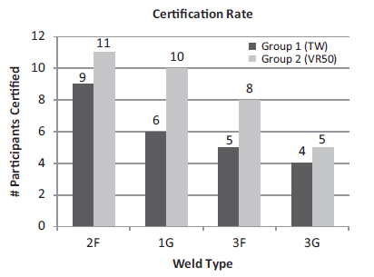
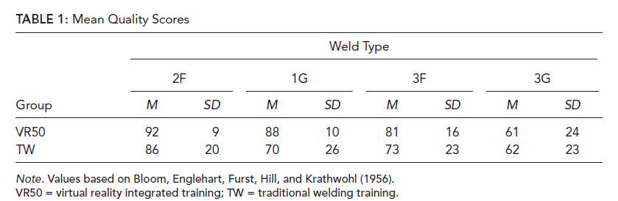
Results
為了人數控管和安全 我們希望是原車去原車回 因為人是我們帶出去了 如果你們離開的時候發生什麼事我們都無法卸責
我們會儘量早點結束行程早點讓你們回去 也希望大家彼此配合
認證與質量 Certification and Quality
針對四種焊接類型所獲得的認證(最多11個認證)進行分析
使用卡方檢定(chi-square analysis)發現焊接類型存在顯著差異，
2F，1G，3F和3G分別為2.2，3.667，1.692和0.188，均小於3.841，χ2（1,0.05）。
對於四種焊接類型所獲得的認證數量，兩種訓練方式沒有顯著差異(<0.05)
儘管卡方檢定沒有顯著差異，但1G的結果非常接近3.841，表明VR50組的認證率實際上是高於TW組
且在四種焊接類型中，VR50組的認證率都比TW組高
每次焊接測試會得到一個質量分數，介於0到100，評斷的依據是結構變量(彎曲測試)以及視覺參數(焊縫的尺寸)
在2F，3F和3G中，皆未發現兩組訓練方式有顯著差異
1G的VR50分數則顯著較高(T_{0.05, 1, 20}= −2.237, p = 0.037)
Notes:
電腦本位訓練（computer-based training，簡稱CBT）是一種互動式多媒體的訓練法，藉著電腦來傳遞其所要教學內容，可即時提供多種客觀評量方式來檢測學習者所學到的知識情況如何；這互動式的多媒體內容包含，如文本，圖形，動畫，聲音，數位幻燈片，影片和測驗等呈現方式，系統化協助學習者來進行學習。
電腦本位訓練是可提供一種有效率且合乎經濟成本的訓練方式，它是一客觀評量的訓練方式，可以使實施者觀察監測且客觀收集有助於訓練成果的一連串培訓活動的歷程。

Slide 11
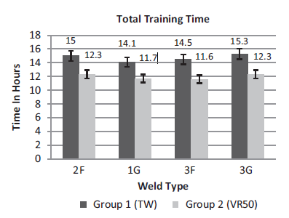
Results
為了人數控管和安全 我們希望是原車去原車回 因為人是我們帶出去了 如果你們離開的時候發生什麼事我們都無法卸責
我們會儘量早點結束行程早點讓你們回去 也希望大家彼此配合
訓練時間 Training Time
兩組訓練受測者在不同焊接類型所花費的訓練時間，兩者相比VR50時間明顯皆較短
2F（T_{0.05,1,20} = 6.367，p≤.001）
1G（T_{0.05,1,20} = 3.468，p = .002）
3F（T_{0.05,1,20} = 3.340，p = .003）
3G（T_{0.05,1,20} = 3.015，p = .007）
Notes:
電腦本位訓練（computer-based training，簡稱CBT）是一種互動式多媒體的訓練法，藉著電腦來傳遞其所要教學內容，可即時提供多種客觀評量方式來檢測學習者所學到的知識情況如何；這互動式的多媒體內容包含，如文本，圖形，動畫，聲音，數位幻燈片，影片和測驗等呈現方式，系統化協助學習者來進行學習。
電腦本位訓練是可提供一種有效率且合乎經濟成本的訓練方式，它是一客觀評量的訓練方式，可以使實施者觀察監測且客觀收集有助於訓練成果的一連串培訓活動的歷程。

Slide 12
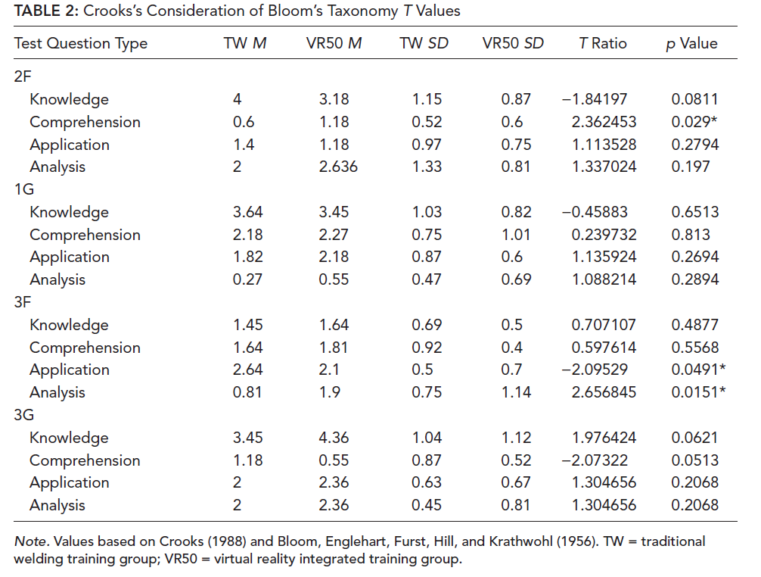
Results
認知發展 Cognitive Development
認知發展分為四個類別（知識，理解，應用和分析）
每個類別代表不同方面的認知能力
對每個焊接類型的認知發展類別平均分數進行T檢定
結果顯示在表2中，每組的自由度為20，但在2F的測驗中因有一位受測者以錯誤的順序進行測試，自由度減1
結果表明
2F理解與3F分析是VR50顯著較高
3F應用與3G理解是TW顯著較高

Slide 13
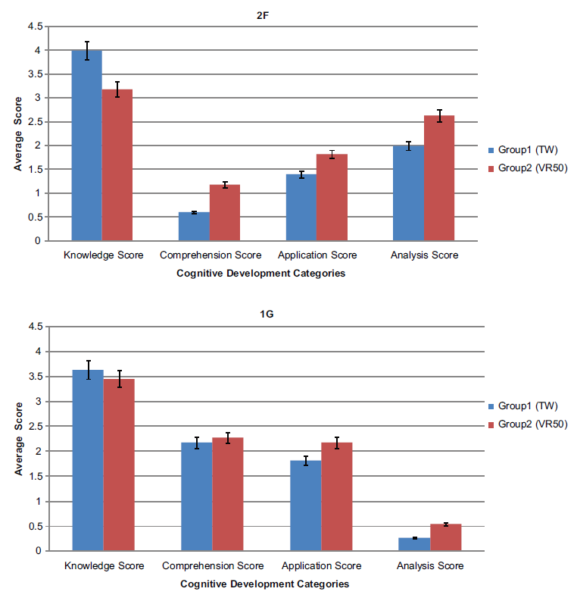
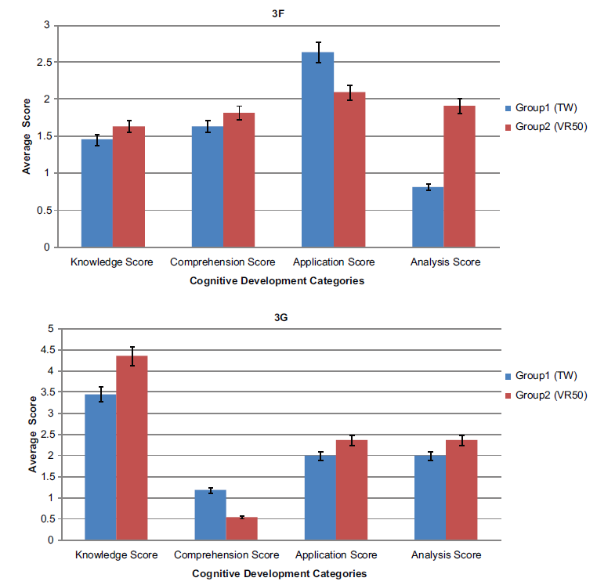
Results
認知發展 Cognitive Development
認知發展分為四個類別（知識，理解，應用和分析），每個類別代表不同方面的認知能力
結果表明2F理解與3F分析是VR50顯著較高
3F應用與3G理解是TW顯著較高

Slide 14
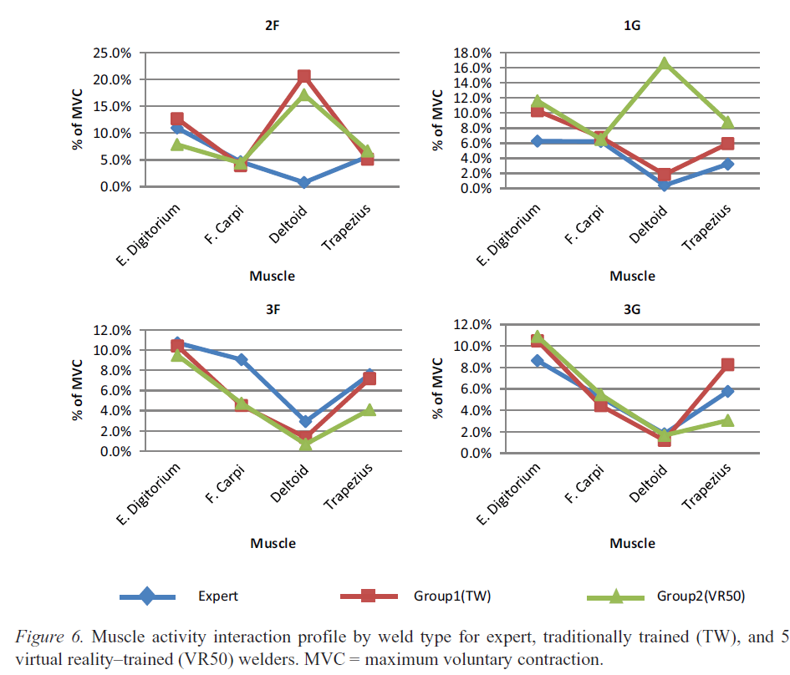
Results
為了人數控管和安全 我們希望是原車去原車回 因為人是我們帶出去了 如果你們離開的時候發生什麼事我們都無法卸責
我們會儘量早點結束行程早點讓你們回去 也希望大家彼此配合
工作姿勢 Physical Development
以四個肌肉(三角肌，斜方肌，趾長伸肌和屈肌腱肌肉)在進行焊接任務產生的肌肉最大自主收縮(MVC)百分比來表示肌肉活動，評估身體發育。
使用MANOVA分析研究中的四個肌肉MVC，將專家的工作姿勢視為標準，若沒有顯著差異表示與專家的工作姿勢相同
焊接類型2F的結果，三種條件間有顯著差異F（8,34）= 2.4057
但事後檢定發現兩兩間沒有顯著差異
VR50和TW：F（4,10）= 2.9188，p = 0.0772
專家和VR50：F（4,13）= 2.3230，p = 0.1114
專家和TW：F（4,8）= 2.1801，p = 0.1617
焊接類型1G的結果，三種條件間有顯著差異F（8,42）= 3.3556，p = 0.0046
事後檢定發現，TW較接近專家身體發育
專家和TW：F（4,13）= 1.2238，p = 0.3480，沒有顯著差異
VR50與TW：F（4,14）= 3.6085，p = 0.0319，有顯著差異
專家和VR50：F（4,12）= 5.5532，p = 0.0091，有顯著差異
焊接類型3F三種條件間沒有顯著差異， F（8,46）= 1.1931，p = .3240
焊接類型3G三種條件間沒有顯著差異， F（8,44）= 0.5230，p = .8327

Slide 15
Results
為了人數控管和安全 我們希望是原車去原車回 因為人是我們帶出去了 如果你們離開的時候發生什麼事我們都無法卸責
我們會儘量早點結束行程早點讓你們回去 也希望大家彼此配合
心智負荷 MWL
MWL所採用的數據為兩種訓練方式中，四種焊接類型的平均值
經過T檢定發現，兩種訓練方式的MWL沒有顯著差異
兩組進行描述性統計，VR50較低

Slide 16
Discussion
為了人數控管和安全 我們希望是原車去原車回 因為人是我們帶出去了 如果你們離開的時候發生什麼事我們都無法卸責
我們會儘量早點結束行程早點讓你們回去 也希望大家彼此配合
研究的主要問題為，評估兩種訓練方式對整體訓練表現的影響，以及比較兩種訓練方式的認知發展與身體發育
通過緒論的假設來討論
首先是現實整合VR焊接訓練的表現(認證數量)等於或優於傳統訓練的學生
研究結果顯示，其中有三種焊接類型的整體表現沒有顯著差異，顯示兩種訓練方式的整體表現相似。這與先前幾項VR研究結果一致。(e.g., Munz et al., 2004; Torkington et al., 2000)
而1G焊接類型中VR50的表現顯著優於TW
證實假設VR現實整合VR焊接訓練的表現等於（2F、3F、3G）或優於(1G)傳統訓練的學生
第二個假設是與傳統訓練方式相比，使用現實整合VR焊接訓練可減少學生的訓練時間
VR50組的四個焊接類型訓練時間都顯著小於TW組，顯示VR訓練可以更快的獲得焊接技巧，減少訓練時間。這歸因於VRTEX 360系統會給予受測者回饋，持續告知他們具體該注意的地方。而傳統訓練方式則需要學生花時間尋找CWI的指導，而CWI則透過目視焊縫的方式為學生提供建議，需花費更多時間。
透過事後訪談證實，VR50的受測者更請像從VR系統中尋求回饋，因為獲得訊息的方式更快更即時。
此外，VR訓練系統的前置時間較短，能在分配的訓練時間中完成更多次的焊接
而關於時間的研究結果與先前VR訓練研究一致。 (e.g., Ganai, Donroe, St. Louis, Lewis, & Seymour, 2007; Jordan, Gallagher, McGuigan, McGlade, & McClure, 2000; Lapointe & Robert, 2000)
證實假設與傳統訓練方式相比，使用現實整合VR焊接訓練可減少學生的訓練時間

Slide 17
Discussion
研究的主要問題為，評估兩種訓練方式對整體訓練表現的影響，以及比較兩種訓練方式的認知發展與身體發育
通過緒論的假設來討論
首先是現實整合VR焊接訓練的表現(認證數量)等於或優於傳統訓練的學生
研究結果顯示，其中有三種焊接類型的整體表現沒有顯著差異，顯示兩種訓練方式的整體表現相似。這與先前幾項VR研究結果一致。(e.g., Munz et al., 2004; Torkington et al., 2000)
而1G焊接類型中VR50的表現顯著優於TW
證實假設VR現實整合VR焊接訓練的表現等於（2F、3F、3G）或優於(1G)傳統訓練的學生
第二個假設是與傳統訓練方式相比，使用現實整合VR焊接訓練可減少學生的訓練時間
VR50組的四個焊接類型訓練時間都顯著小於TW組，顯示VR訓練可以更快的獲得焊接技巧，減少訓練時間。這歸因於VRTEX 360系統會給予受測者回饋，持續告知他們具體該注意的地方。而傳統訓練方式則需要學生花時間尋找CWI的指導，而CWI則透過目視焊縫的方式為學生提供建議，需花費更多時間。
透過事後訪談證實，VR50的受測者更請像從VR系統中尋求回饋，因為獲得訊息的方式更快更即時。
此外，VR訓練系統的前置時間較短，能在分配的訓練時間中完成更多次的焊接
而關於時間的研究結果與先前VR訓練研究一致。 (e.g., Ganai, Donroe, St. Louis, Lewis, & Seymour, 2007; Jordan, Gallagher, McGuigan, McGlade, & McClure, 2000; Lapointe & Robert, 2000)
證實假設與傳統訓練方式相比，使用現實整合VR焊接訓練可減少學生的訓練時間

Slide 18
Discussion
第三個假設是使用現實與VR整合訓練與傳統訓練的學生工作姿勢相似，且與該領域專家相似
在焊接類型2F中，三組受測者的工作姿勢相似，但這可能是因為2F是最簡單的焊接類型
而在焊接類型1G中，VR50與專家顯著不同，而TW和專家沒有顯著差異
VR50的受測者在執行1G焊接任務時，肩膀的展開增加，顯著提高三角肌的活動。
出現這樣的差異可能來自於在VR系統鼓勵受測者不斷的調整，不須擔心焊接不良浪費的耗材，且能盡快重新開始，高自由度與系統的即時回饋，受測者願意不停調整焊接姿勢。(肩膀展開的姿勢更有利於調整行進的角度與弧度控制)
幾乎所有VR50的受測者在看到影片回顧時表示，在執行1G任務時，是因為VR系統的回饋讓他們調整焊接時的姿勢，以達到更好的焊接效果。
考慮到與專家間的差異，VR50的受測者會在接觸真實焊接後逐漸修正他們的焊接姿勢
而VR50在焊接類型3F中與另外兩組的肌肉活動差異可歸因於焊工採用不同的姿勢，11位受測者有4位使用一個實體支撐物(罐頭或是研磨器)來支撐他們的手肘，這導致肌肉活動與另外兩組產生差異。在VR環境中使用支撐物是為了幫助理解並形成技能的基礎，但在真實焊接場景中，並不能使用這種實體支撐物，因此需要再進行修改。
在焊接類型3G中(最困難)，三組並沒有顯著差異，這可能是因為垂直焊接能容忍的誤差較小，對於技術與手法要求更為精密，因此兩組受測者與專家所採用的策略更為相似
因此，第三個假設在四個焊縫類型中都不穩健。
但發現在VR訓練中，受測者有更大的自由去發展自己的焊接姿勢，儘管在實際焊接中不能使用，但若能提供適當的運動限制將有助於他們更快速輕鬆的學習標準姿勢。

Slide 19
Discussion
第四項假設為使用現實與VR整合訓練與傳統訓練的學生兩者的認知發展沒有顯著差異
在多數情況下，兩種訓練方式對受測者的認知發展是相似的
但在焊接類型3F中，VR50分析類型顯著較高，而TW的應用類型顯著較高
且任一組的知識與理解沒有明顯不同
這表明焊接類型的組間學習重點不同，無法得出結論
在VR50中對2F有顯著更高的理解，而TW中3G的理解顯著更高
這樣的差異並未導致該焊接類型的應用與分析存在顯著差異
而認知發展與焊接認證似乎沒有相關性，表明接受兩種訓練方式的受測者在認知發展方面的水平相同，兩組的總分沒有顯著差異
第五個假設使用現實與VR整合訓練與傳統訓練的學生兩者的MWL沒有顯著差異
研究中MWL分析的結果清楚地表明VR50和TW間沒有差異。

Slide 20
Study limitations and Implications for Future Work
研究限制：
1.VR與現實訓練的最佳比例是未知的，儘管此研究顯示50%是有優勢的，但無法驗證該比率是最佳的
2.各焊接類型所分配的訓練時間長度，研究設定的兩週為焊接學校實際教授的課程時間，但若對受測者進行更長時間的培訓研究，能提供更多資訊來了解複雜的焊接任務影響學生對VR與現實的互動
未來將試圖擴展100%的VR焊接訓練，同樣使用AWS與CWI測驗受測者的能力，並討論更多焊接類型。

Slide 21
ConclusIon
研究結果強烈支持現實整合VR的訓練結果，與傳統訓練相比，有不同的認知發展
且在動覺記憶上與傳統訓練顯著不同，而動覺記憶發展就是VR50受測者表現較好的原因之一
就實際獲得的AWS認證而言，VR訓練可以提供與傳統訓練一樣好甚至更好的表現
此外使用VR訓練可以縮短合格焊接工程師的訓練時間，並減少消耗昂貴的耗材
更重要的是此項發現有機會應用於其他複雜領域，例如醫學或軍事訓練。
建議未來VR訓練系統根據任務需求，引導使用者的認知發展與身體發育，使其成為一種有價值的教學技術。

